Slide 1
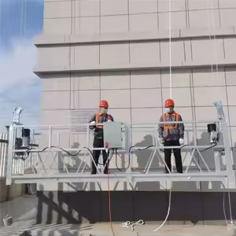
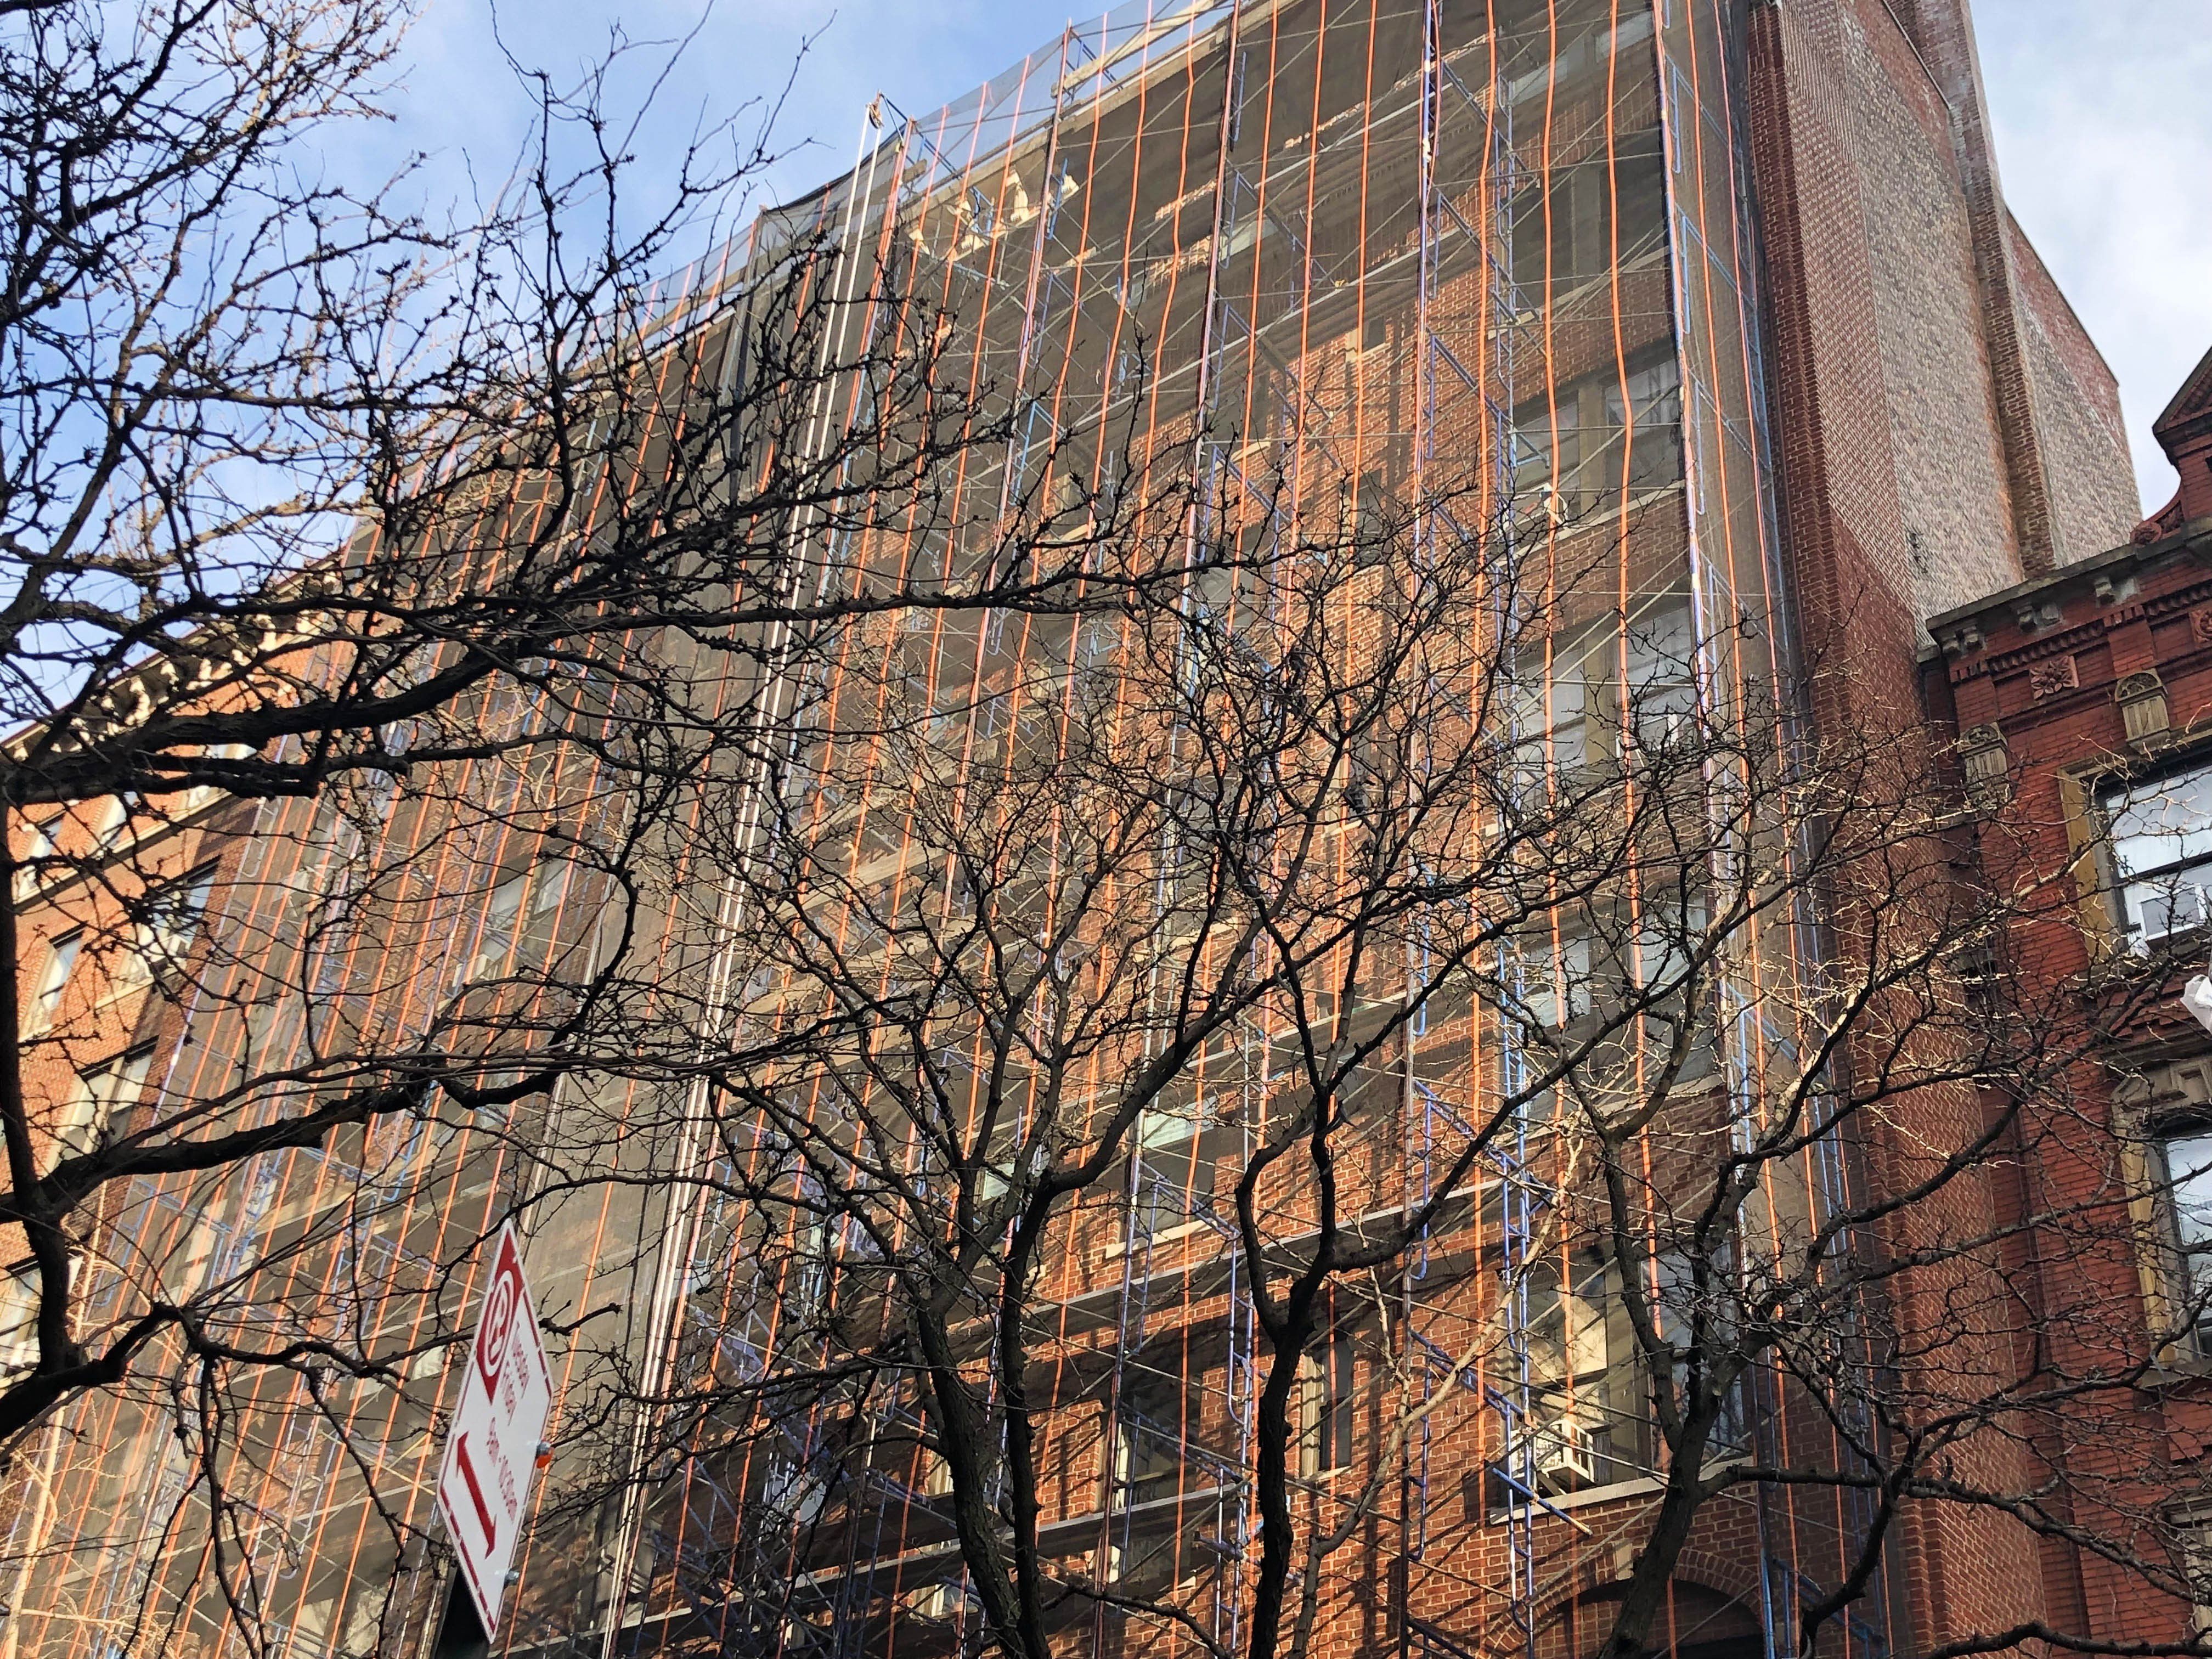
문제 제기 (The Problem) - 왜 드론인가?
핵심 메시지: 현행 인력 중심의 외벽 점검은 위험하고, 비싸며, 부정확합니다.
3대 Pain Points:
안전 (Safety): 고소 작업(비계, 곤돌라, 로프)으로 인한 추락 등 중대재해 리스크 지속
비용 & 한계 (Cost & Limit): 곤돌라/비계 설치에 막대한 비용(3천만~1억 원) 소요, 전수 점검 불가(샘플링 위주)
데이터 (Data): 수기 기록에 의존하여 추적 관리 및 정량화 불가

Slide 2
솔루션 (The Solution) - WALL-E의 제안
핵심 메시지: 드론 전수 촬영과 AI 분석을 결합한 End-to-End 파이프라인
프로세스:
드론 외벽 100% 전수 촬영
AI(YOLO11n) 결함 자동 분류 (균열/박리 등)
위험 구간 선별 및 디지털 리포트 생성
선별된 위험 구간만 최소 인력 투입하여 보수

Slide 3
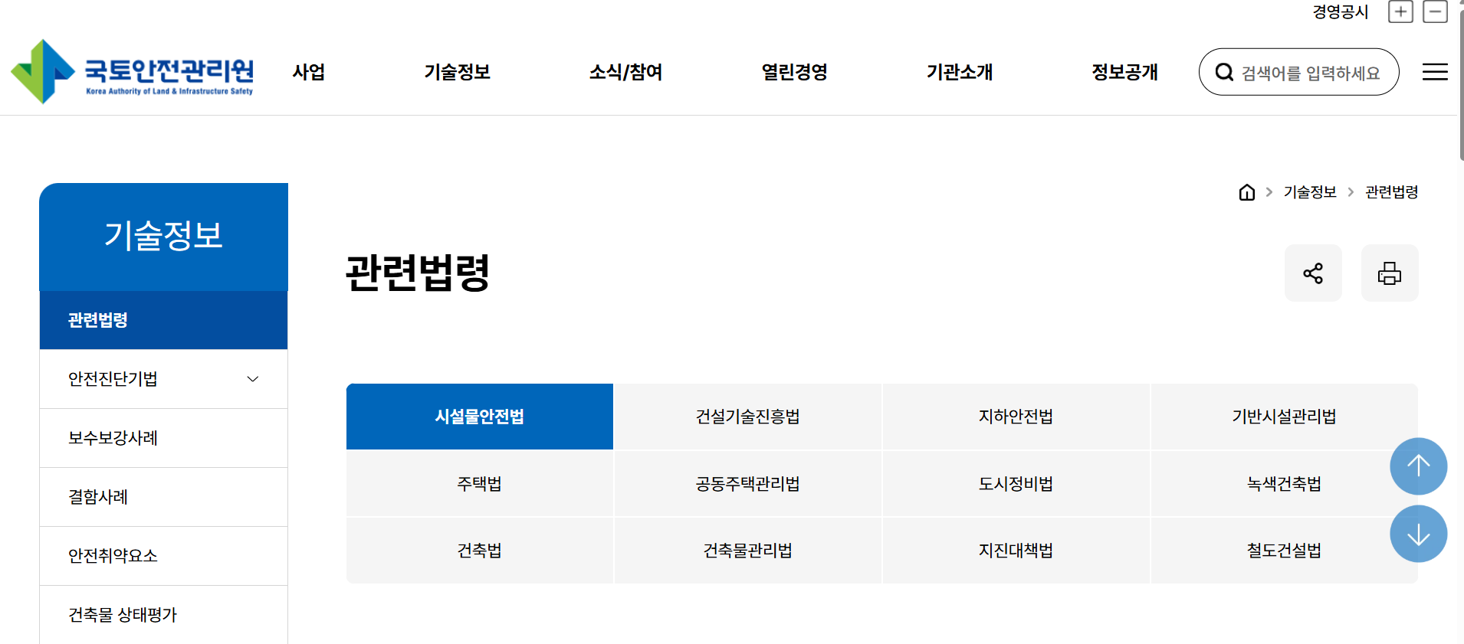
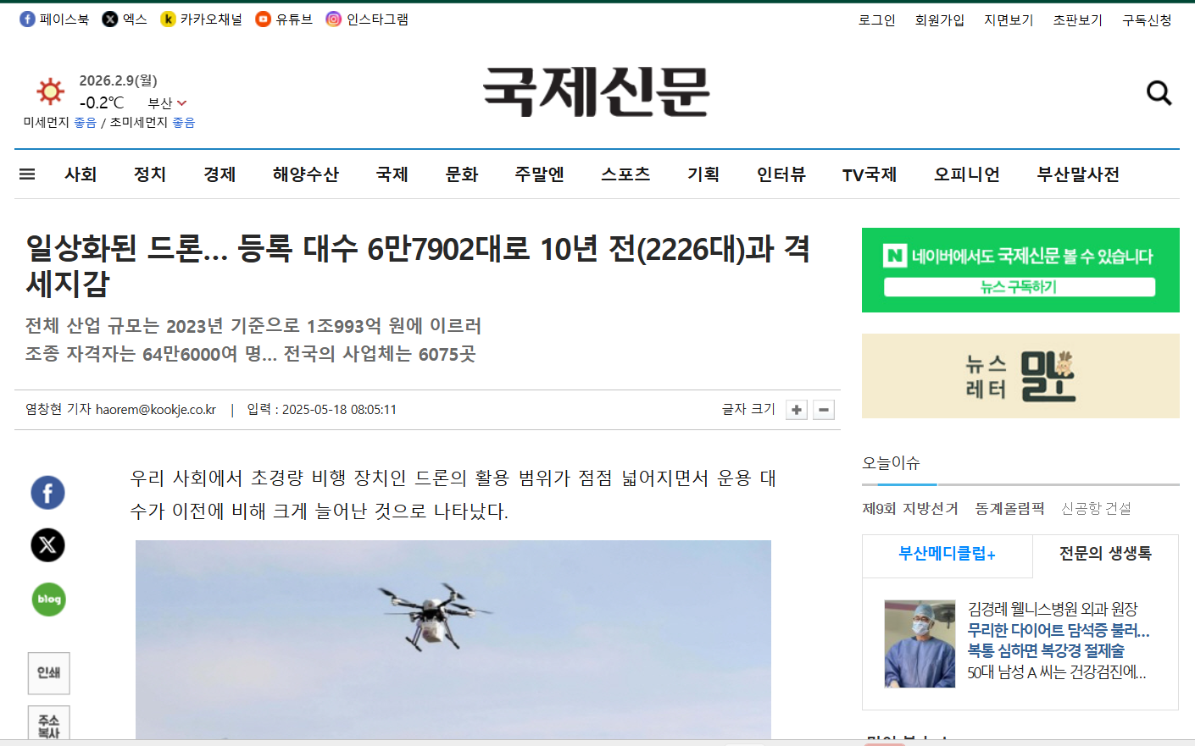
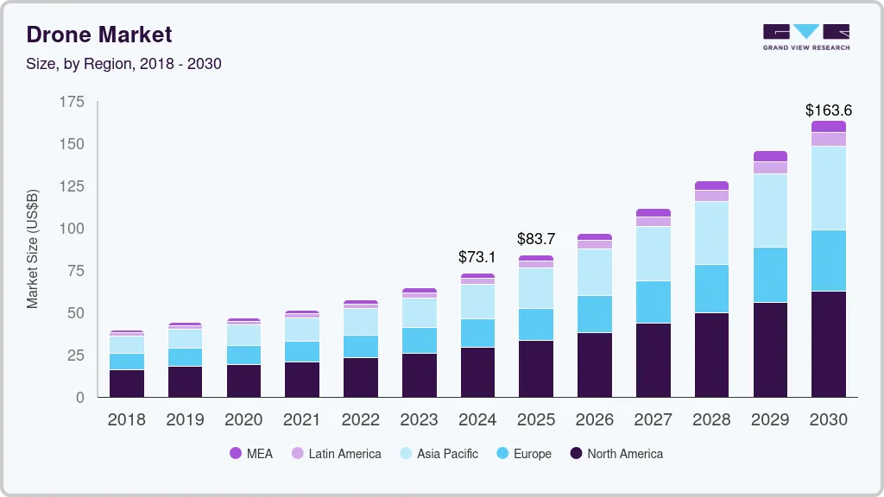
시장 기회 (Market Opportunity)
법적/제도적 배경: 아파트 외벽은 「시설물의 안전 및 유지관리 특별법(시특법)」에 따라 약 5년 주기로 정기 점검이 필수 (균열, 박리 등 확인)
시장 및 인프라 환경: 글로벌 드론 시장 약 107조 원 규모로 성장 (2024년 기준), 국내 드론 조종 인력 64만 명 돌파
👉 기술 도입의 완벽한 적기

Slide 4
타겟 시장 및 규모 (Target Market & Size)
타겟 고객 (Who pays?):
1차 (B2B): 아파트 관리사무소 / 입주자대표회의 (비용 절감, 안전사고 방지, 민원 대응)
2차 (B2B): 시설 안전 점검 업체 (업무 효율화 및 데이터 표준화)
3차 (B2G): 지자체/공공기관 (노후 교량 및 시설물 점검 사업)
Market Size (시장 규모 분석)
TAM / SAM / SOM 전략 구조

Slide 5
비즈니스 모델 (Business Model)
A. B2B 점검 서비스형 (아파트 단지 대상)
핵심: 단지/동별 드론 촬영부터 AI 분석 리포트까지 원스톱 제공
프로세스: 외벽 전수 촬영 ➡️ AI 결함 분석 ➡️ 위험도 분류
산출물 예시 (AI 분석 리포트):
[A동 12층 동측] 결함: Crack (균열) | 신뢰도: 92% | 위험도: High (위험)
[A동 7층 서측] 결함: Spalling (박리) | 신뢰도: 81% | 위험도: Medium (주의)
B. B2B 구독형 SaaS (기존 점검 업체 대상)
핵심: 점검 업체의 업무 효율을 높여주는 AI 분석 플랫폼(APP) 사용권 판매
프로세스: 점검 업체가 직접 촬영 후 업로드 ➡️ AI 분석 ➡️ 기본 리포트 자동 생성
C. B2G 인프라 점검 확장 (지자체/공공기관)
핵심: 지자체 노후 건축물 및 시설물 안전점검 국책 사업 참여
확장성: 아파트 외벽을 넘어 교량, 터널, 대형 플랜트 등 국가 인프라로 타겟 확대
■ 단계별 예상 매출(Pricing) 구조
① 단지 1회 점검: (초기) 200~600만 원 ➡️ (상용) 700~1,200만 원
② 정기 점검 계약: (초기) 500~900만 원/년 ➡️ (상용) 900~1,500만 원/년
③ SaaS 구독권: (초기) 50~200만 원/월 ➡️ (상용) 200~600만 원/월
④ B2G 공공사업: (초기) 2,000~5,000만 원 ➡️ (상용) 7,000만 원 ~ 수억 원 이상

Slide 6
핵심 비교 가치 (Value Proposition)
강조 포인트: 비용을 줄이면서도 전수 조사와 안전을 동시에 확보!
[Table Data Below]

Slide 7
리스크 및 대응 (Risk Management)
핵심 리스크: 개인정보(사생활) 보호 이슈
드론을 이용한 주거지역 촬영 시 창문 내부 등 사생활 침해 가능성 및 법적 제약
해결 방안: 실시간 자동 비식별화 (Privacy Masking)
국제 표준(TÜV SÜD 등)을 참고하여, AI가 사람이나 창문 내부 영역을 감지하는 즉시 자동으로 블러(마스킹) 처리하여 개인정보보호법 위반 리스크를 원천 차단합니다.

